Slide 1
第三节 中心极限定理
一、依分布收敛
二、中心极限定理
三、小结

Slide 2
5.3.1 依分布收敛
定义 设 的分布函数依次为
如果对于F (x) 的每个连续点 x , 都有
则称随机变量序列 依分布收敛于 X ，记为
注
依分布收敛概念给出了随机变量序列对应的分布函数
序列的极限与某一特定随机变量分布函数之间的关系.

Slide 3
5.3.2 中心极限定理
1. 为何正态分布在概率论中地位非凡？
2. 大样本统计推断的理论基础是什么？
独立同分布（Lévy-Lindberg）中心极限定理
棣莫弗-拉普拉斯中心极限定理
李雅普诺夫中心极限定理

Slide 4
定理一（独立同分布的中心极限定理）
莱维-林德伯格（Lévy-Lindberg）定理

Slide 6
独立同分布中心极限定理可叙述成：
设 相互独立, 服从同一分布,存在期望E (X_{k}) =μ和方差
则 依分布收敛于标准正态分布 N ( 0, 1 )，
注
n 足够大时, Y_{n}的分布函数近似于标准正态随机变量的
分布函数, 且
近似服从

Slide 7
例5.3.1 一射击运动员在一次射击中所得环数 X 的概率分布如下：
X 10 9 8 7 6
P 0.5 0.3 0.1 0.05 0.05
问在100次独立射击中所得总环数介于900与930环之间的概率是多少？
解 设 X_{k} 表示第 k 次射击所得环数, 则 相互独立，都与 X 同分布．
100 次射击所得总环数为
据独立同分布的中心极限定理
近似服从 N ( 0, 1 )，
因此所求概率为

Slide 9
例5.3.1续 一射击运动员在一次射击中所得环数 X 的概率分布如下：
X 10 9 8 7 6
P 0.5 0.3 0.1 0.05 0.05
(2) 利用切比雪夫不等式估计在100次独立射击中所得总环数介于900与930环之间的概率。
解 设 X_{k} 表示第 k 次射击所得环数, 则 相互独立，都与 X 同分布．
100 次射击所得总环数为
由切比雪夫不等式，

Slide 10
例5.3.2
一生产线生产的产品成箱包装，每箱重量随机，设每箱平均重50kg,标准差为5kg. 若用最大载重量为5t的汽车承运，试利用中心极限定理说明：每辆车最多可以装多少箱，才能保障不超重的概率大于0.9772.
解
设n是所求箱数，X_{i}是装运的第i箱重量(i=1,2,…,n).
所以最多可以装98箱。

Slide 11
定理二(棣莫佛－拉普拉斯定理)
证明
根据第四章例题可知

Slide 12
根据独立同分布的中心极限定理得
即 依分布收敛于标准正态分布 N ( 0, 1 )，
注：棣莫佛－拉普拉斯定理是独立同分布中心极限定理的特例。

Slide 13
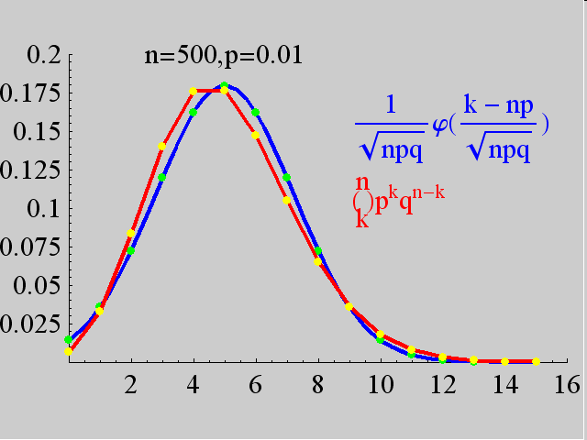
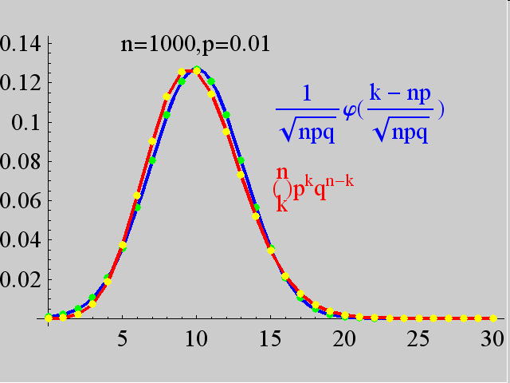
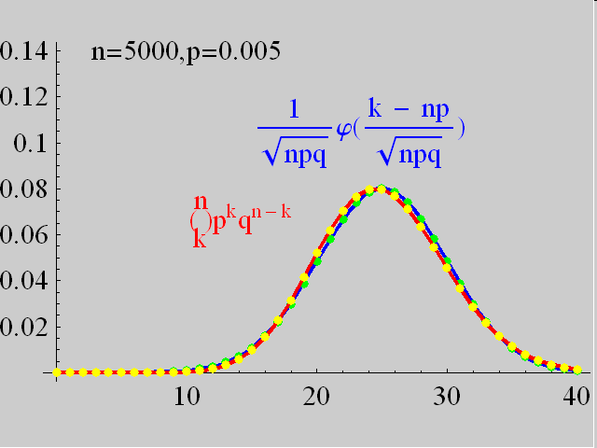
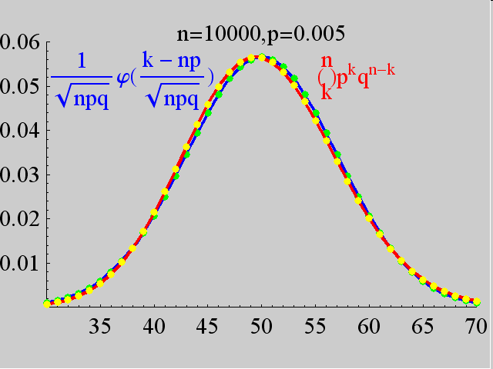
下面的图形表明:正态分布是二项分布的极限分布.
只要 n 充分大, 可用正态分布近似计算二项分布的概率.

Slide 14
棣莫佛-拉普拉斯定理表明，当n很大，0<p<1是一个定值时，或者说np(1-p)也不太大时，二项分布B(n,p)近似服从正态分布N(np,np(1-p)).
泊松定理表明，当n很大，p很小(p<0.1)时，二项分布B(n,p)近似服从参数为np的泊松分布。

Slide 15
例5.3.3 某工厂有200台同类型机器，由于工艺等原因, 每台机器实际工作时间只占全部工作时间的75%, 假定每台机器工作相互独立. 求任一时刻有144至160台机器正在工作的概率。
解 以X表示任一时刻正在工作的机器台数,
则X ~ B (200, 0.75)．
由棣莫佛－拉普拉斯定理有

Slide 16
定理三(李雅普诺夫定理*)

Slide 17
则随机变量之和的标准化变量

Slide 18
说明：
1. 在李雅普诺夫定理的条件下，当n很大时，随机变量
4. 许多实际问题中，所考察随机变量可视作多个独立随机变量之和，
如城市耗电量、物理实验测量误差等，它们都近似服从正态分布.

Slide 19
三、小结
独立同分布的中心极限定理
三个中心极限定理
棣莫佛－拉普拉斯定理
李雅普诺夫定理
中心极限定理表明, 在相当一般的条件下, 当独立随机变量的个数增加时, 其和的分布趋于正态分布.

Slide 20
大数定律和中心极限定理的区别和联系：
区别：大数定律研究随机变量序列之和依概率收敛的
极限问题，而中心极限定理是研究随机变量序列之和
依分布收敛的极限定理。
联系：都是研究随机变量和的极限行为。

